Slide 1



T.C.
ORMAN ve SU İŞLERİ BAKANLIĞI
SU YÖNETİMİ GENEL MÜDÜRLÜĞÜ
SU KAYNAKLARINI MODELLEME KONUSUNDA STRATEJİ VE YOL HARİTASI
Envanter ve Araştırma Dairesi Başkanlığı
Modelleme Şube Müdürlüğü
30/12/2014

Slide 2
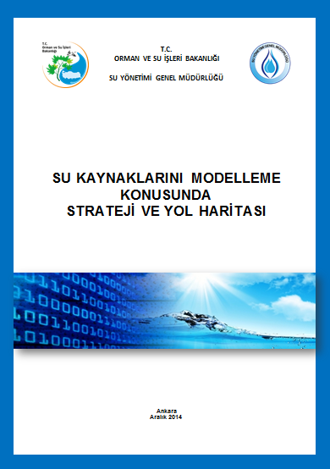
Genel Müdürlüğümüzdeki Modelleme Çalışmaları
“Su Kaynakları Modelleme Bilimsel Çalışma Grubu” oluşturulmuştur.
Çalışma grubunun maksadı, modellemede ortak bir dil ve bakış noktası ortaya çıkararak, belli bir ana fikir çerçevesinde geleceğe ilişkin projeksiyonları oluşturmak ve bu doğrultuda Su Yönetimi Genel Müdürlüğünün politikasını ve çizgisini belirlemektir.
Modelleme Bilimsel Çalışma Grubu üyelerinin katılımları ile 6 adet toplantı gerçekleştirilmiş olup, toplantılar sonucunda Genel Müdürlüğümüz Strateji ve Yol Haritası dökümanı oluşturulmuştur.

Slide 3
Strateji ve Yol Haritası Belgesi
Strateji ve Yol Haritası Belgesi Başlıkları;
Su Kaynaklarının Modellenmesi
Genel Müdürlüğümüzdeki Modelleme Çalışmaları
SYGM Tarafından Kullanılan ve Kullanılması Planlanan Modeller
Kurumsal Yapılanma ve Model İhtiyacı
Eğitim İhtiyacı
Modelleme Eylem Planı (MODEP)
Ek.1, Ek.2, Ek.3, Ek.4 ve Ek.5’de MODEP Matrisleri

Slide 4
Genel Müdürlüğümüz
Modelleme Çalışmaları
Envanter ve Araştırma Dairesi Başkanlığı tarafından ➔ “Nehir Havza Araştırıcısı (RBE) - SYMP (Su Yönetimi Modelleme Platformu): Türkiye'de Nehir Havzası Bazlı Planlamaya Yönelik Modelleme Aracı Projesi” Ülkemiz şartlarına uygun ve özgün bir Su Yönetimi Modelleme Platformu (SYMP) geliştirilecektir.
Hidrolojik model ➔ RIBASIM
Ekolojik ve Su Kalitesi Modeli ➔ WFD Explorer

Slide 5
Genel Müdürlüğümüz
Modelleme Çalışmaları
Taşkın ve Kuraklık Yönetimi Dairesi Başkanlığı
Taşkın Yönetimi Şubesi Müdürlüğü ➔ HEC-RAS, Sobek ve WFlow hidrolojik modelleri
Kuraklık Yönetimi Şubesi Müdürlüğü ➔ HEC-RAS, HEC-HMS gibi kamuya açık modeller kullanılması öngörülmektedir.
İklim Değişikliğine Uyum Şube Müdürlüğü ➔ MPI-ESM, HadGEM, GFDL isimli küresel modeller ve RegCM isimli bölgesel model kullanılacaktır.

Slide 6
Genel Müdürlüğümüz
Modelleme Çalışmaları
Su Kalitesi Yönetimi Daire Başkanlığı tarafından yürütülen;
“Türkiye’de Havza Bazında Hassas Alanların ve Su Kalitesi Hedeflerinin Belirlenmesi Projesi” kapsamında iç sular için SWAT ve kıyı/geçiş sularında HYDROTAM modellerinin,
“Yerüstü, Kıyı ve Geçiş Suları için Çevresel Kalite Hedeflerin Belirlenmesine Yönelik Metodolojinin Geliştirilmesi: Büyük Menderes Havzası Pilot Çalışması Projesi kapsamında yapay sinir ağları, monte karlo simülasyonu ve DELFT 3D modellerinin kullanılması planlanmaktadır.

Slide 7
Genel Müdürlüğümüz
Modelleme Çalışmaları
Havza Yönetimi Daire Başkanlığı tarafından yürütülen;
Gördes Baraj Gölü Havzası Özel Hüküm Belirleme Projesi kapsamında; ESTAS
Mamasın Barajı Gölü Özel Hüküm Belirleme ve Havza Koruma Projesi; SWAT
Beyşehir Gölü ve Karacaören I - II Baraj Gölleri Havza Koruma ve Özel Hüküm Belirleme Projesi; SWAT
Sapanca Gölü Havzasında Hidrolojik / Hidrodinamik, Ekolojik ve Su Kalite Modeli Kurulması ve Çalıştırılması Projesi ; ESTAS

Slide 8
SYGM Tarafından Kullanılan ve Kullanılması Planlanan Modeller
Hidrolik ve Hidrolojik Modeller
HEC-RAS; 1 boyutlu hidrolik model
Küresel ve Bölgesel İklim Modelleri
İklim Modelleri
Yer Altı Suyu Modelleri
Kalite Modelleri
Akım ve Kirletici Taşınım Modelleri
SOBEK; 1 ve 2 boyutlu hidrolik model
Wflow; Hidrolojik model
Havza ölçeğinde sıcaklık, yağış, buharlaşma ve akış projeksiyonları

Slide 9
SYGM Tarafından Kullanılan
ve Kullanılması Planlanan Modeller
Yerüstü Su Kalitesi Modelleri
HIDROTAM 3D Üç Boyutlu Hidrodinamik Taşınım Modeli
Erozyon Tahmin Yöntemleri
Sediment Modeli, USLE/RUSLE (Evrensel Toprak Kayıpları Eşitliği/Yenilenmiş Evrensel Toprak Kayıpları Eşitliği) oranına dayanmaktadır.
ESTAS (Ekosistem ve Taşınım Modeli) Modeli

Slide 10
SYGM Tarafından Kullanılan
ve Kullanılması Planlanan Modeller
Coğrafi Bilgi Sistemi Veri Modeli
Mevcut veriler bazında her türlü hesaplama ve sorgulamaların yapılması
Kentsel Atıksu Arıtma Tesisleri Planlama ve Durum Belirleme Modeli
Ekolojik değerlendirme açısından büyük önem taşır.
Su Kalitesi Referans Koşullarının Belirlenmesi Modeli
SINHA (Türkiye Kıyılarında Kentsel Atıksu Yönetimi: Sıcak Nokta ve Hassas Alanların Yeniden Tanımlanması, Atık Özümseme Kapasitelerinin İzleme Modelleme Yöntemleriyle Belirlenmesi ve Sürdürülebilir Kentsel Atıksu Yatırım Planlarının Geliştirilmesi) Projesinde kullanıldı.

Slide 11
Kurumsal Yapılanma ve
Model İhtiyacı
Su Yönetimi Genel Müdürlüğü’nün yapısı altında yer alan teknik birimler
Modelleme çalışmaları yürütülen konu başlıkları
Bakanlığımızın modelleme konusunda ihtiyacı olan model başlıkları

Slide 12
Eğitim İhtiyacı
Modelleme konusunda alınması gereken eğitim konu başlıkları aşağıdaki gibi belirtilmiştir.
Modelleme Nedir?
Model Çeşitleri Nelerdir?
Matematiksel Modelleme ve Numerik Modelleme Nedir ve Nasıl Ele Alınmalıdır?
Yerüstü Su Kalitesi ve Ekosistem Modellemesi
Hidrojeolojik Modelleme
Yeraltı Sularına İlişkin Miktar ve Kalite Modellemesi
Taşkın Modellemesi
Kuraklık Modellemesi
Küresel ve Bölgesel İklim Modelleri
Su Tahsis Modellemesi
Nehir Havzası Yönetiminde Ekonomik Modelleme

Slide 13
MODEP
MODEP toplam beş temel matristen oluşmaktadır ➔
1 No’lu Matris’te, Su Yönetimi Genel Müdürlüğü’ndeki teknik birimler tarafından çalışılmakta olan konular ve bu konularda yürütülecek modelleme başlıkları gösterilmektedir.
2 No’lu Matris’te, Su Yönetimi Genel Müdürlüğü’ndeki teknik birimler tarafından çalışılmakta olan konular ve bu konularda çalışan teknik alt çalışma grupları gösterilmektedir.

Slide 14
MODEP
3 No’lu Matris’te, Su Yönetimi Genel Müdürlüğü’ndeki kullanılmakta olan modeller ve bu modelleri kullanan çalışma grupları gösterilmektedir.
4 No’lu Matris’te, Su Yönetimi Genel Müdürlüğü’ndeki teknik birimler tarafından kullanılacak modeller ve modelleri kullanacak olan alt çalışma grupları gösterilmektedir.
5 No’lu Matris’te, Su Yönetimi Genel Müdürlüğü’nde Modelleme Şube Müdürlüğünün koordinasyonunda gerçekleştirilmesi planlanan eğitim faaliyetleri konu başlıklarına göre takvimlendirilmiştir.

Slide 15
MODEP
Modeller 9 ana başlıkta toplanmıştır.
Hidrolojik Modelleme (Hidrolik Modelleme 1D/2D)
Hidrolojik Modelleme (Hidrolik Modelleme 2D/3D)
Yeraltı Suyu (Hidrojeolojik ve Kalite Modelleme)
Su Kalitesi ve Ekoloji Modelleme
Morfoloji Modelleme (1D/2D/3D)
Dalga Modellemesi
Operasyonel Modelleme
Su Kaynakları Yönetimi ve Tahsis Yönetimi Modellemesi
İklim Değişikliğinin Su Kaynaklarına Etkisinin Modellenmesi

Slide 16
MODEP
Modelleme Konuları aşağıdaki başlıkları içermektedir.
    Akarsu Kalitesi ve Ekosistemi
    Akarsu Hidrodinamiği ve Hidrolojisi
    Göl/Sulak Alanlar/Baraj Göllerinin Kalitesi
    Göl/Sulak Alanlar/Baraj Göllerinin Ekosistemi
    Göl/Sulak Alanlar/Baraj Göllerinin Hidrolojisi
    Göl/Sulak Alanlar/Baraj Göllerinin Hidrodinamiği
    Kıyı ve Geçiş Sularının Kalitesi
    Kıyı ve Geçiş Sularının Ekosistemi
    Kıyı ve Geçiş Sularının Hidrolojisi
    Kıyı ve Geçiş Sularının Hidrodinamiği
    Kıyı ve Geçiş Sularında Kirletici Taşınımı

Slide 17
MODEP
    Akarsularda Kirletici Taşınımı
    Göl/Sulak Alanlar/Baraj Göllerde Kirletici Taşınımı
    Yeraltı Sularında Kirletici Taşınımı
    Yeraltı Sularının Hidrojeolojisi
    Taşkın Yönetimi
    Kuraklık Yönetimi
    Havza Yönetimi
    İçme Suyu Havzaları Özel Hüküm Yönetimi
    Su Tahsis Yönetimi
    Çevresel Kalite Standartlarının Belirlenmesi
    Deşarj Standartlarının Belirlenmesi

Slide 18
MODEP
Alt Çalışma Grupları Teknik Gruplar ile Planlama ve Politik Analiz Grupları olmak üzere 2 ayrı şekilde oluşturulmuştur.
Teknik Gruplar:
    Hidroloji
    Akarsular ve Göller
    Kıyı Suları
    Su Kalitesi ve Ekolojisi (Akarsular, göller ve kıyı suları)
    Yeraltı Suları

Slide 19
MODEP
Politik Analiz Grupları:
    Taşkın Yönetimi
    Kuraklık Yönetimi
    Su Tahsis Yönetimi
    İçme Suyu Havzaları Özel Hüküm Yönetimi
    Nehir Havzası Yönetimi

Slide 20
MODEP (1 NO’LU MATRİS)

Slide 21
MODEP (2 NO’LU MATRİS)

Slide 22
MODEP (3 NO’LU MATRİS)

Slide 23
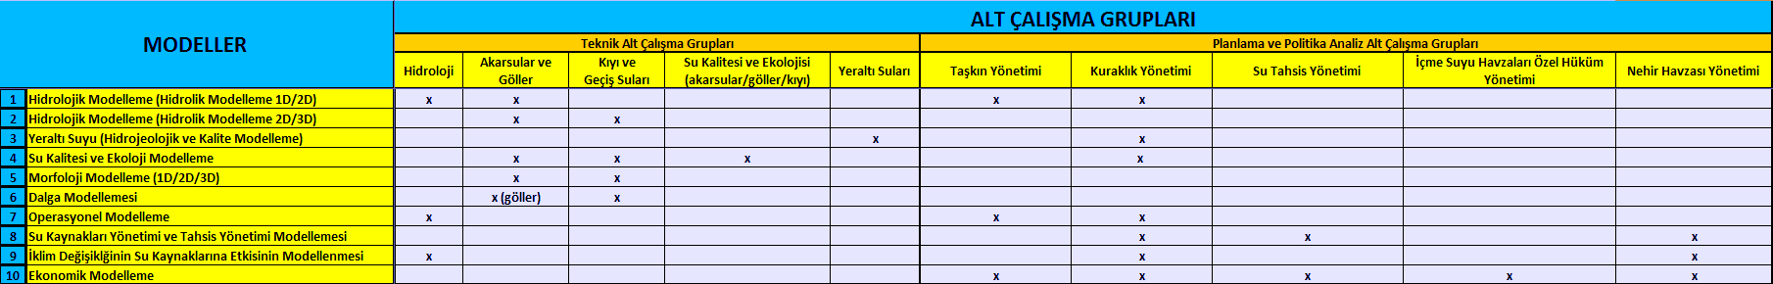
MODEP (4 NO’LU MATRİS)

Slide 24
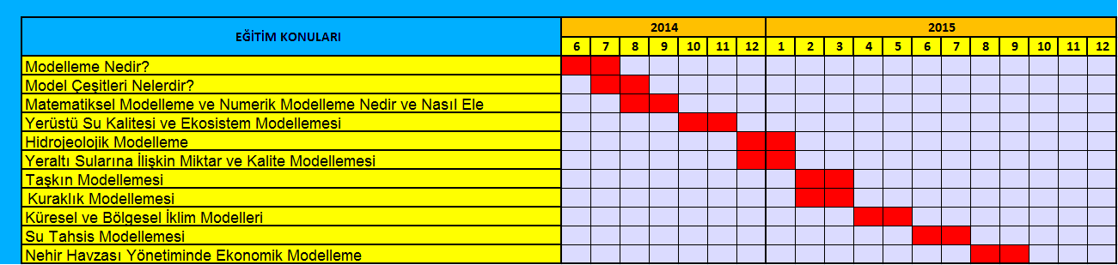
MODEP (5 NO’LU MATRİS)

Slide 25
Su Kaynaklarını Modelleme
Konusunda İdari Yapılanma
Envanter ve Araştırma Dairesi Başkanlığı
Havza Yönetimi Dairesi Başkanlığı
Taşkın ve Kuraklık Yönetimi Dairesi Başkanlığı
Su Kalitesi Yönetimi Dairesi Başkanlığı
İzleme ve Su Bilgi Sistemi Dairesi Başkanlığı

Slide 26
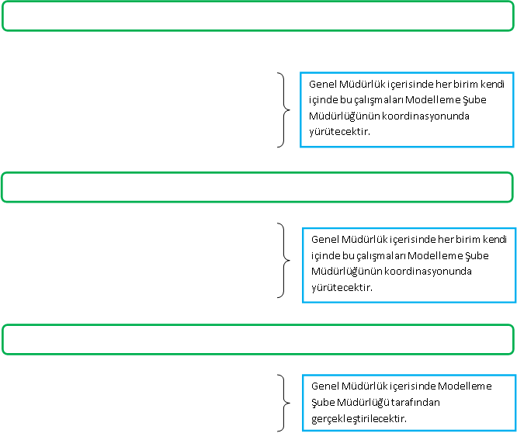
Su Kaynaklarını Modelleme
Konusunda Yol Haritası
2014 - 2017
Model Kullanımı
Model kültürünün oluşturulması
Modelleri tanıma
Proje bazlı model kullanım çalışmaları
Yoğun model kullanım eğitimleri
2017 - 2020
Modelleme
Kullanılan modellerin Ulusal Su Bilgi
Sistemine entegre edilmesi
Ulusal Su Bilgi Sistemi’nden veriler
kullanılarak modelleme çalışmaları
2020 - 2023
Model Geliştirme
Ülkemize özgü modellerin geliştirilmesi
Daire
Başkanlığının koordinasyonunda

Slide 27
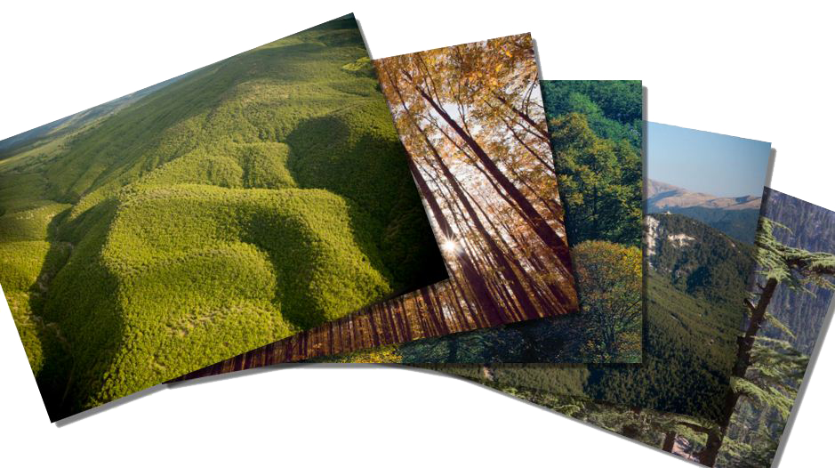

T.C.
ORMAN ve SU İŞLERİ BAKANLIĞI
ARZ EDERİM

